Slide 1
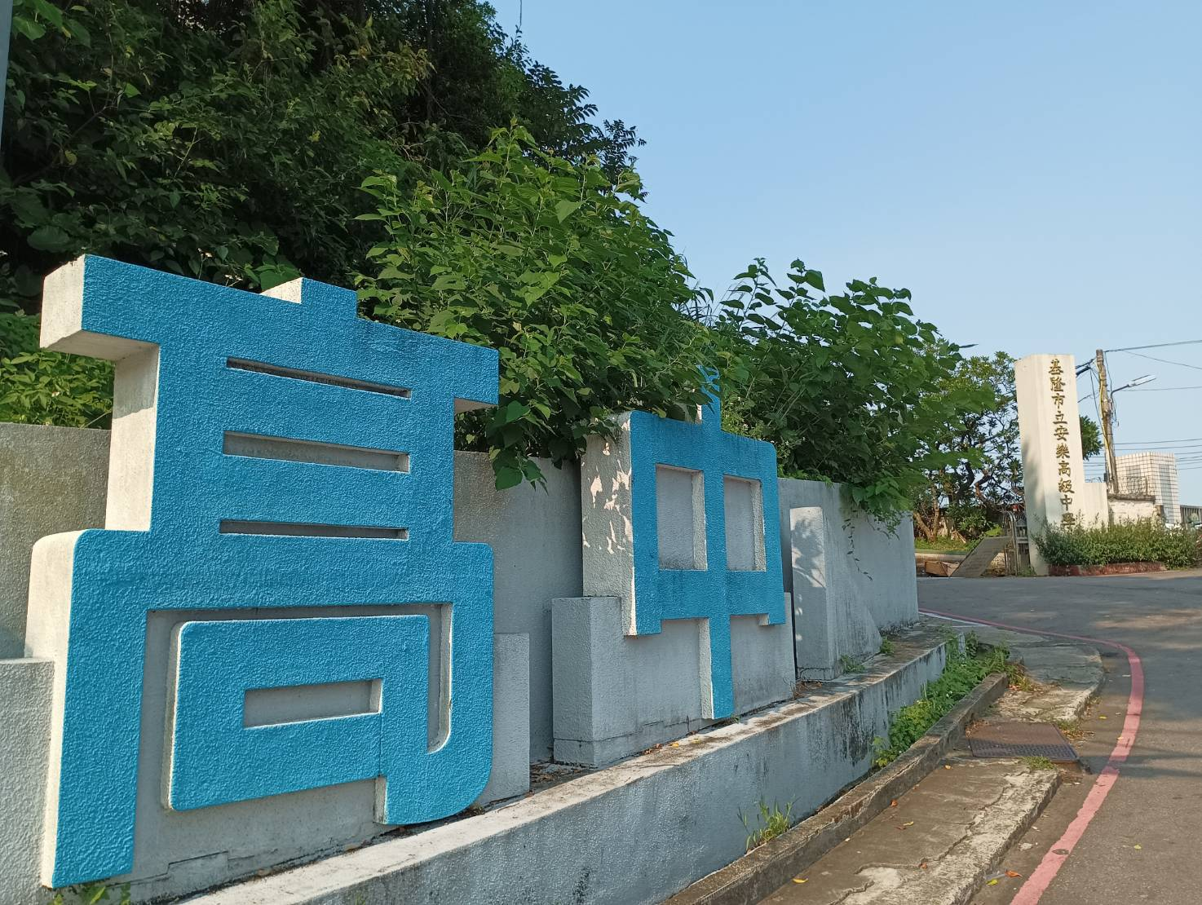
安樂高中正德樓改建工程暨班級安置作業家長說明會
一．介紹與會來賓
二．校長致詞
三．營造廠商～勝岳營造公司說明正德樓施工概要
四．安樂高中～班級安置計畫說明
五．家長提問～意見交流
六．說明會結束

Slide 2
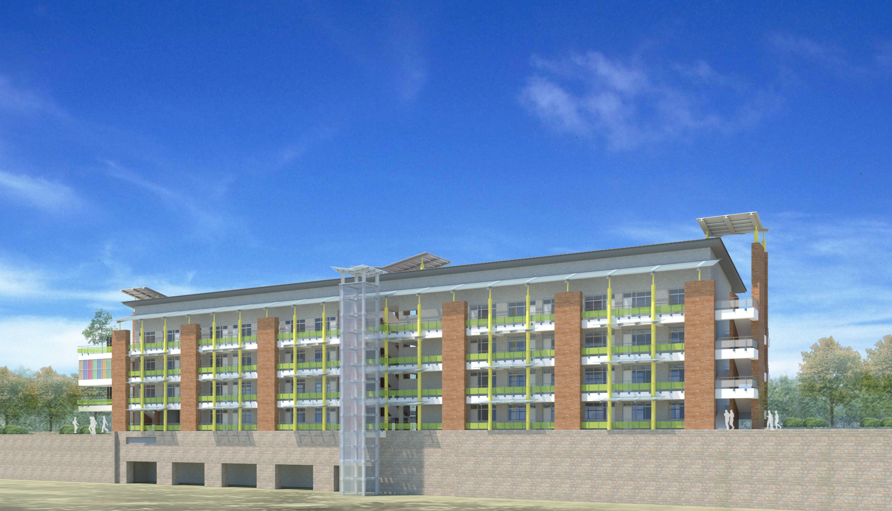
安樂高中正德樓拆除改建工程暨班級安置作業說明會
新正德樓～
歡喜開工 給安中學子更美好的未來
新正德樓：6層樓教學大學
26間普通教室
4間專科教室
合計：30間教室→高中教室規格

Slide 3
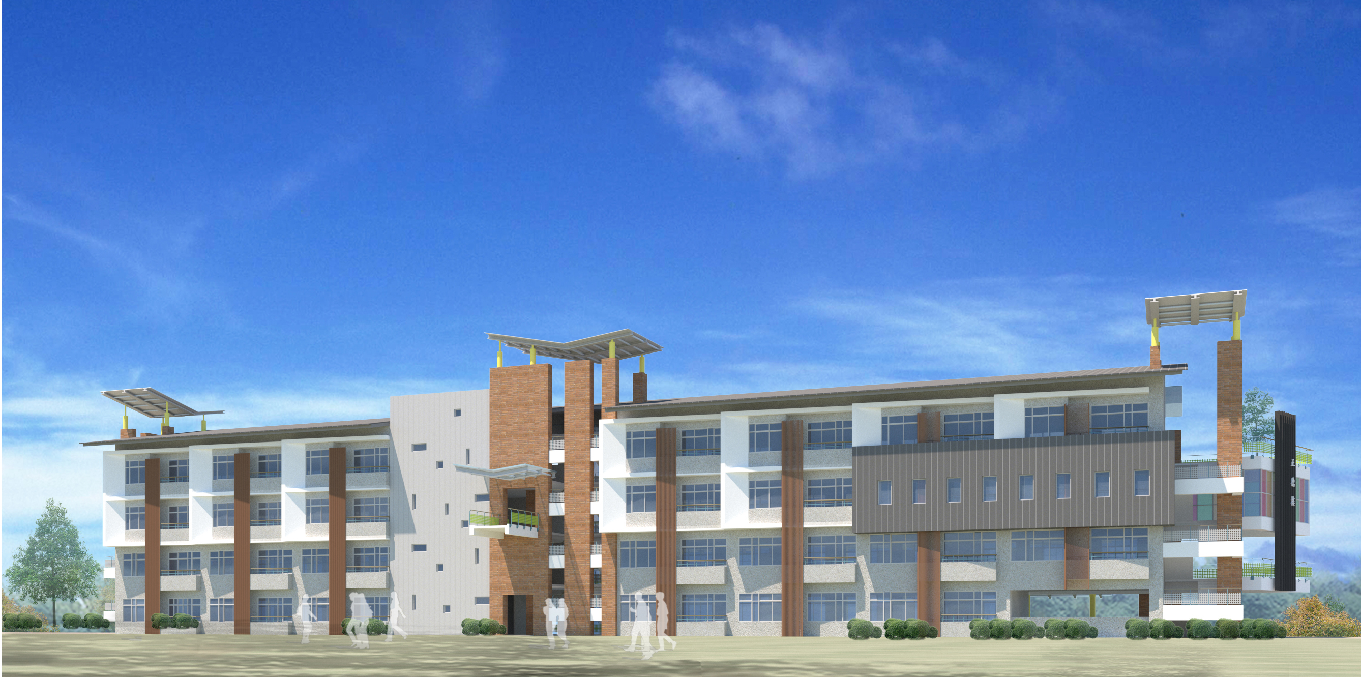
安中舊正德樓何時拆除，新正德樓何時動工？
1. 113年7月正德樓搬遷清空。
2. 113年8月拆除正德樓。
3. 113年9月起，興建新正德樓。

Slide 4
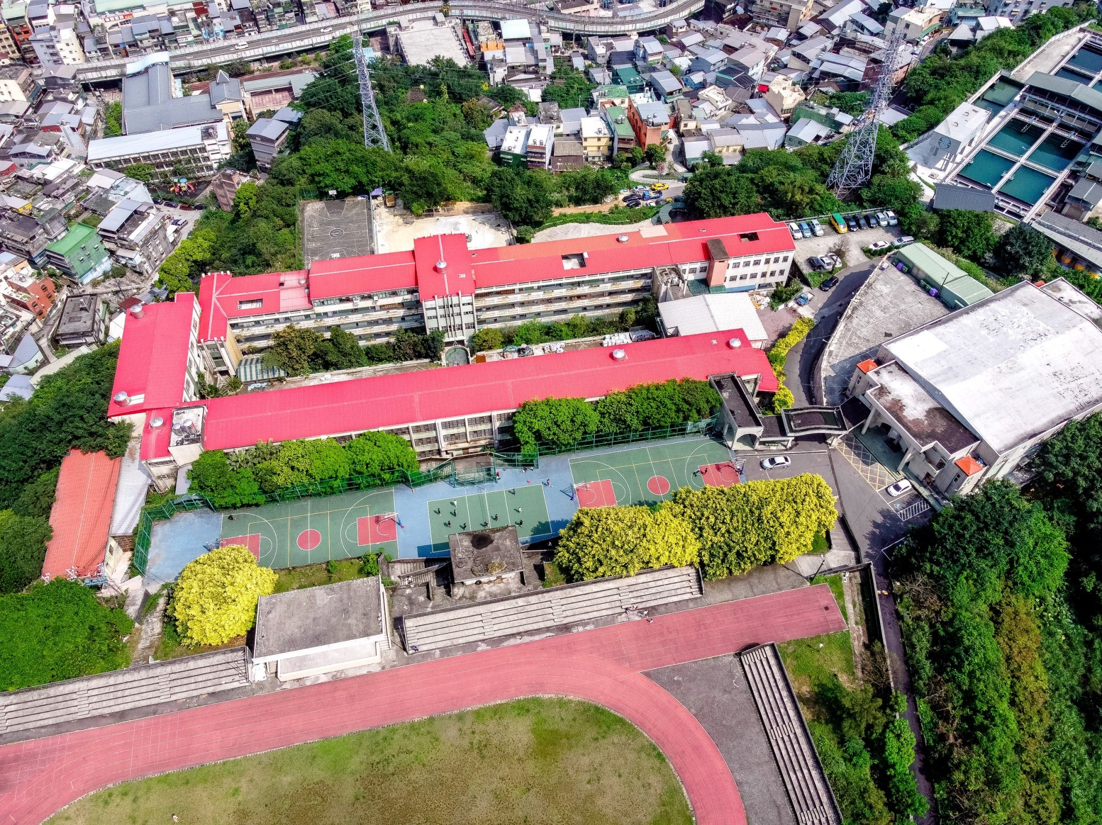
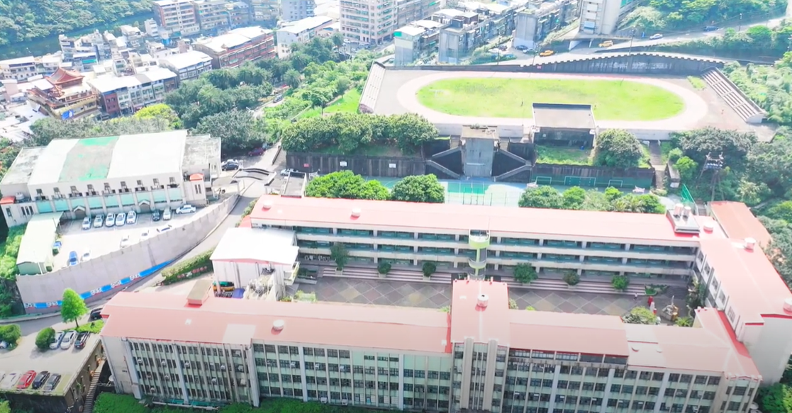
安樂高中正德樓拆除改建工程暨班級安置作業說明會
球場：正常使用
停車場1
力行樓
樂群樓
行政大樓
停車場2
113.6. 中庭完成辦公組合屋
正德樓
學生活動中心
113.8.1起:拆除舊正德樓及舊廚房
工地管制區域
113.9.1起～新正德樓工程開展
側門禁入
田徑場：正常使用

Slide 5
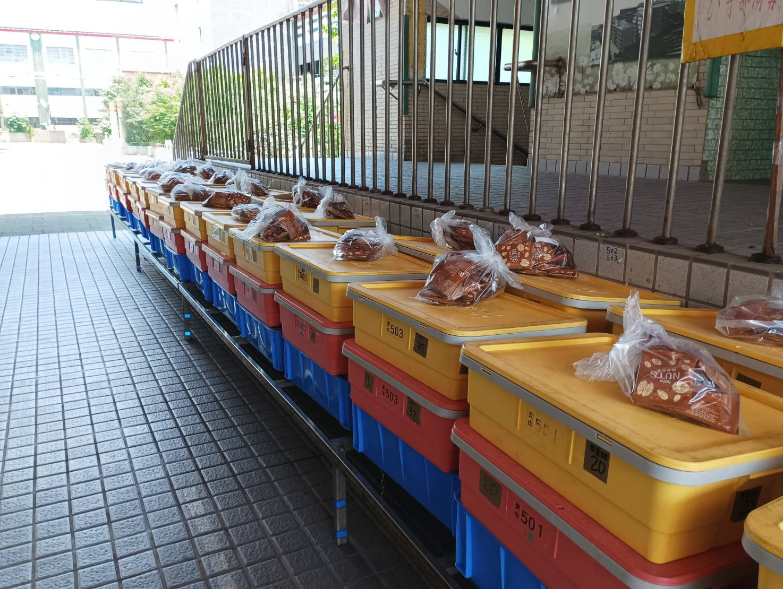
飲食：營養午餐～供應充足
中山校區：營養午餐送至中山高中
安小校區：營養午餐送至安樂國小
安中校本部～
國中部一、二年級：營養午餐送至安樂高中

Slide 6
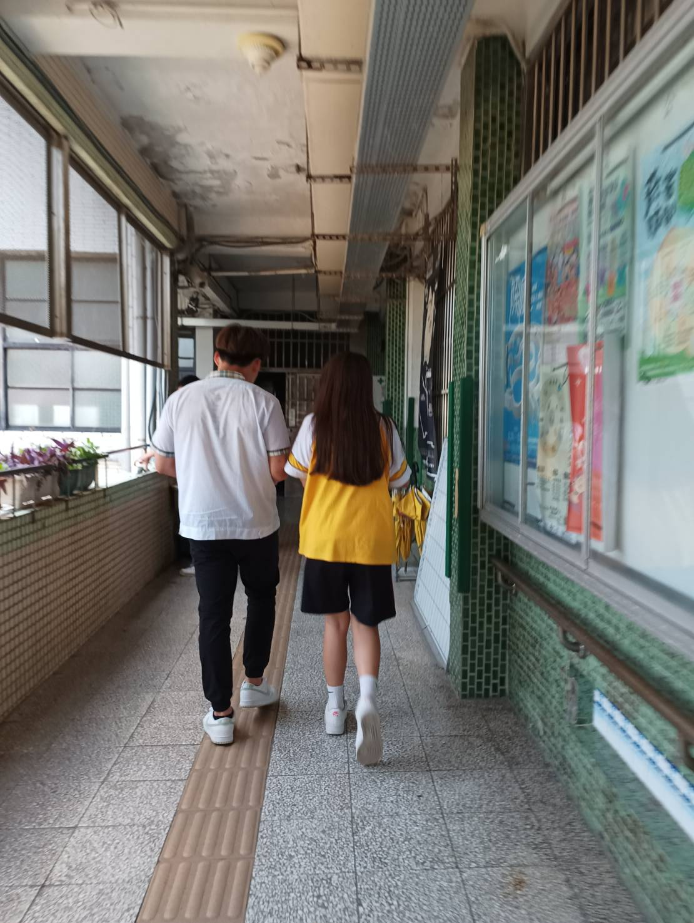
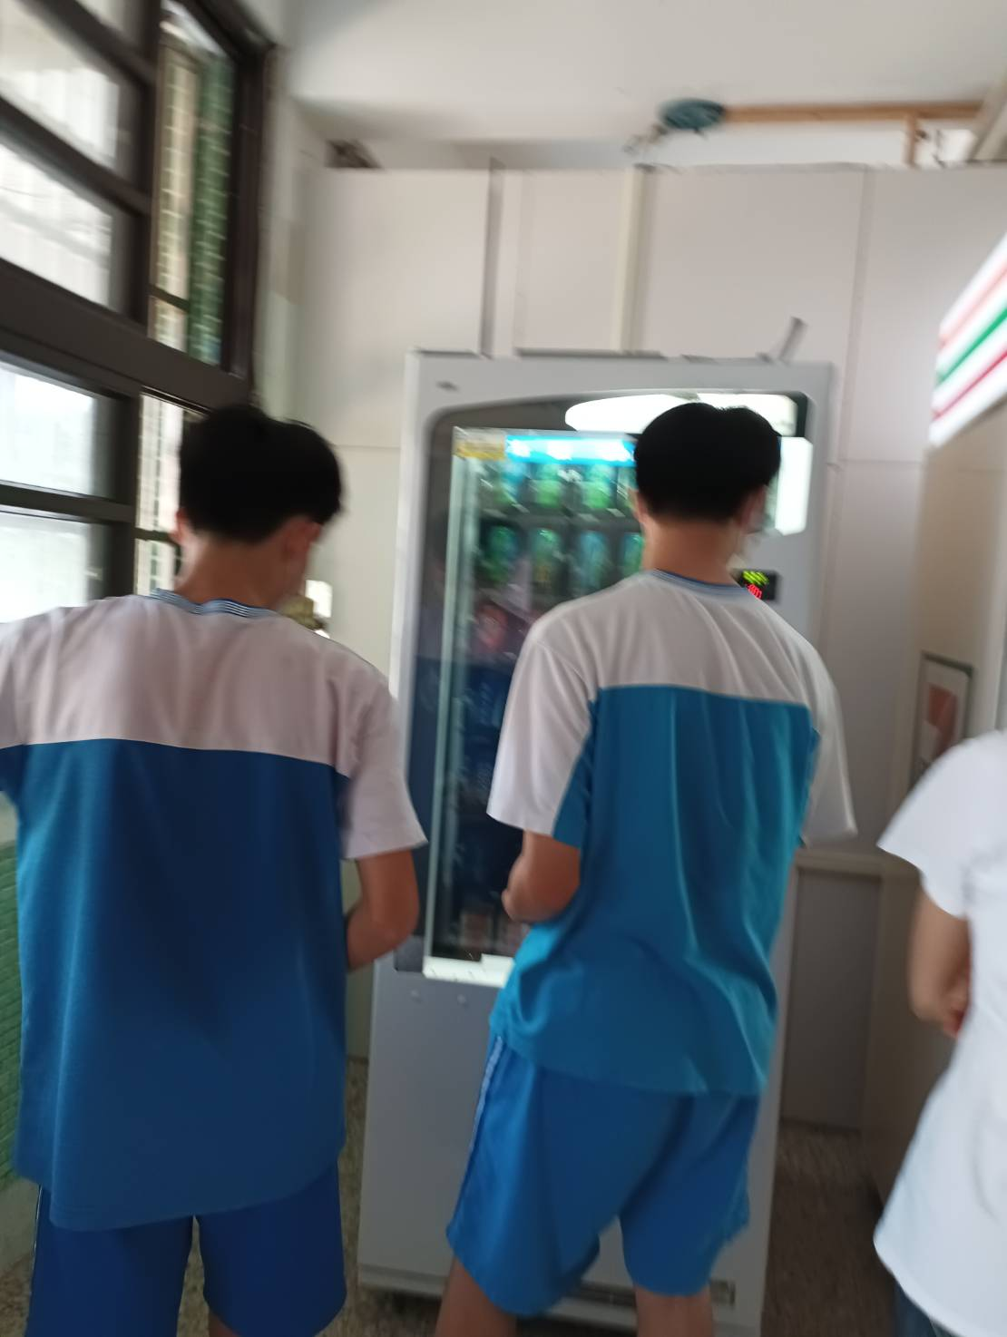
服儀：學生服裝
中山校區、安小校區、安中校本部：穿著安中制服或體育服為主

Slide 7
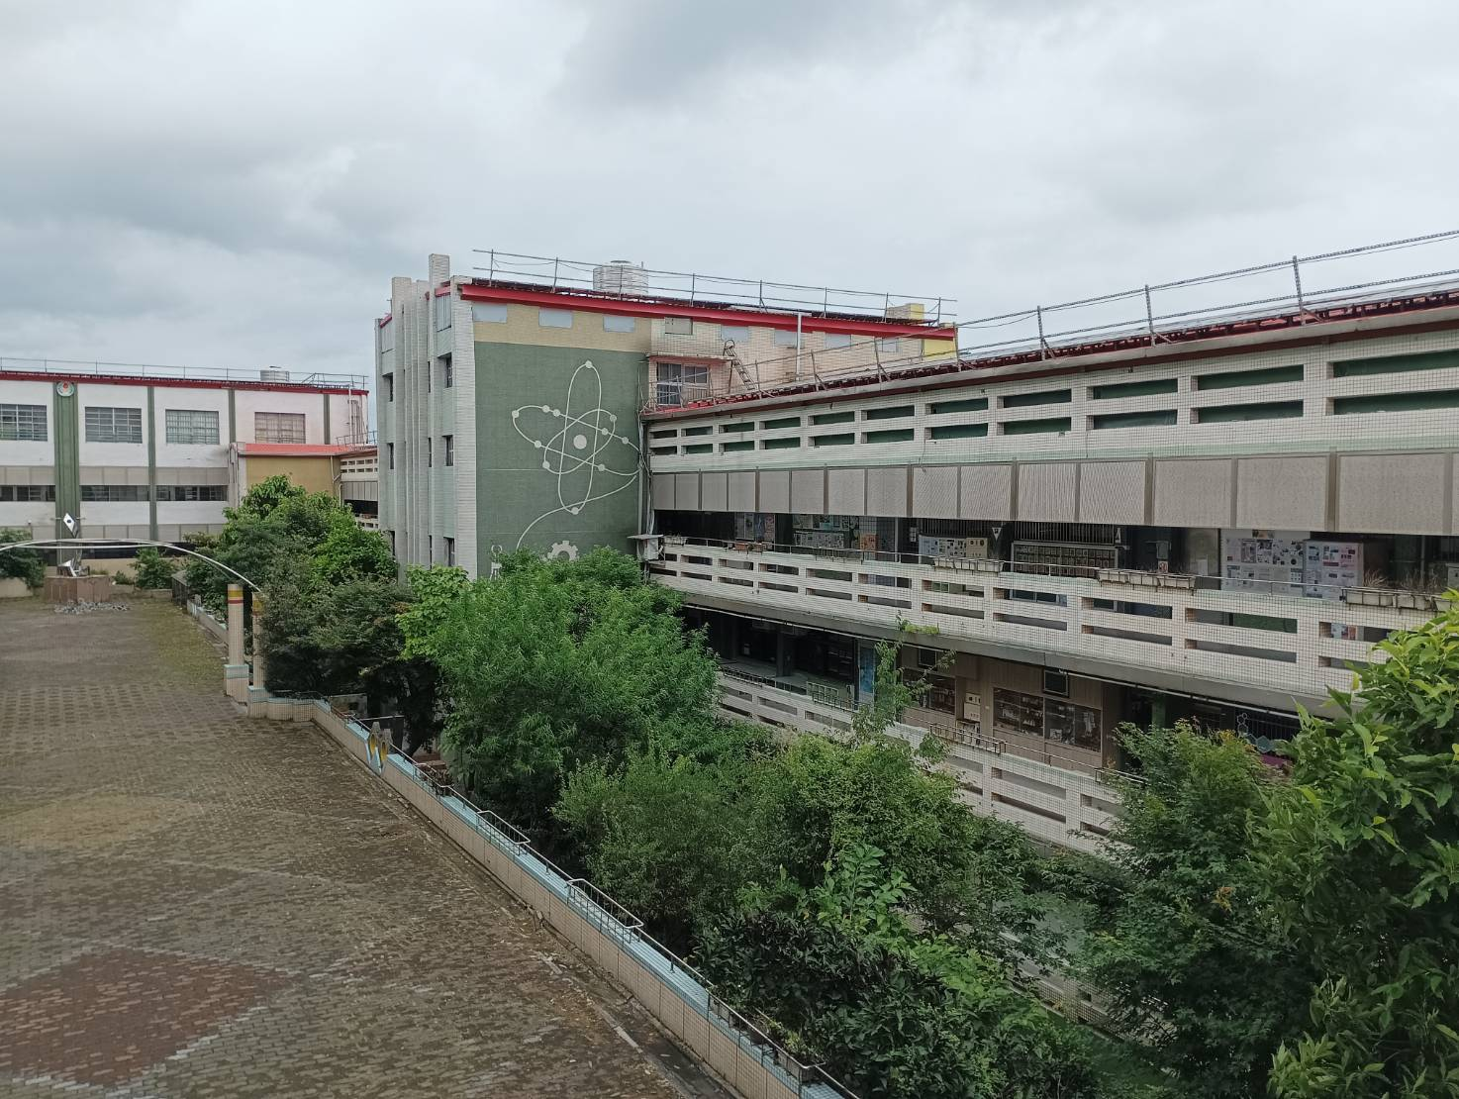
居住～班級教室：
國一、國二及美術班→安中校本部力行樓
樂群樓
力行樓

Slide 8
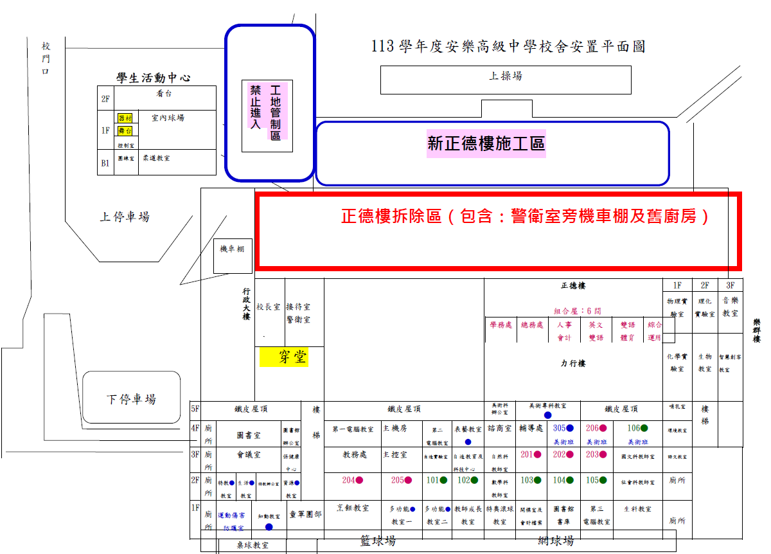
居住～班級教室：
國一、國二及美術班→安中校本部力行樓
力行樓

Slide 9
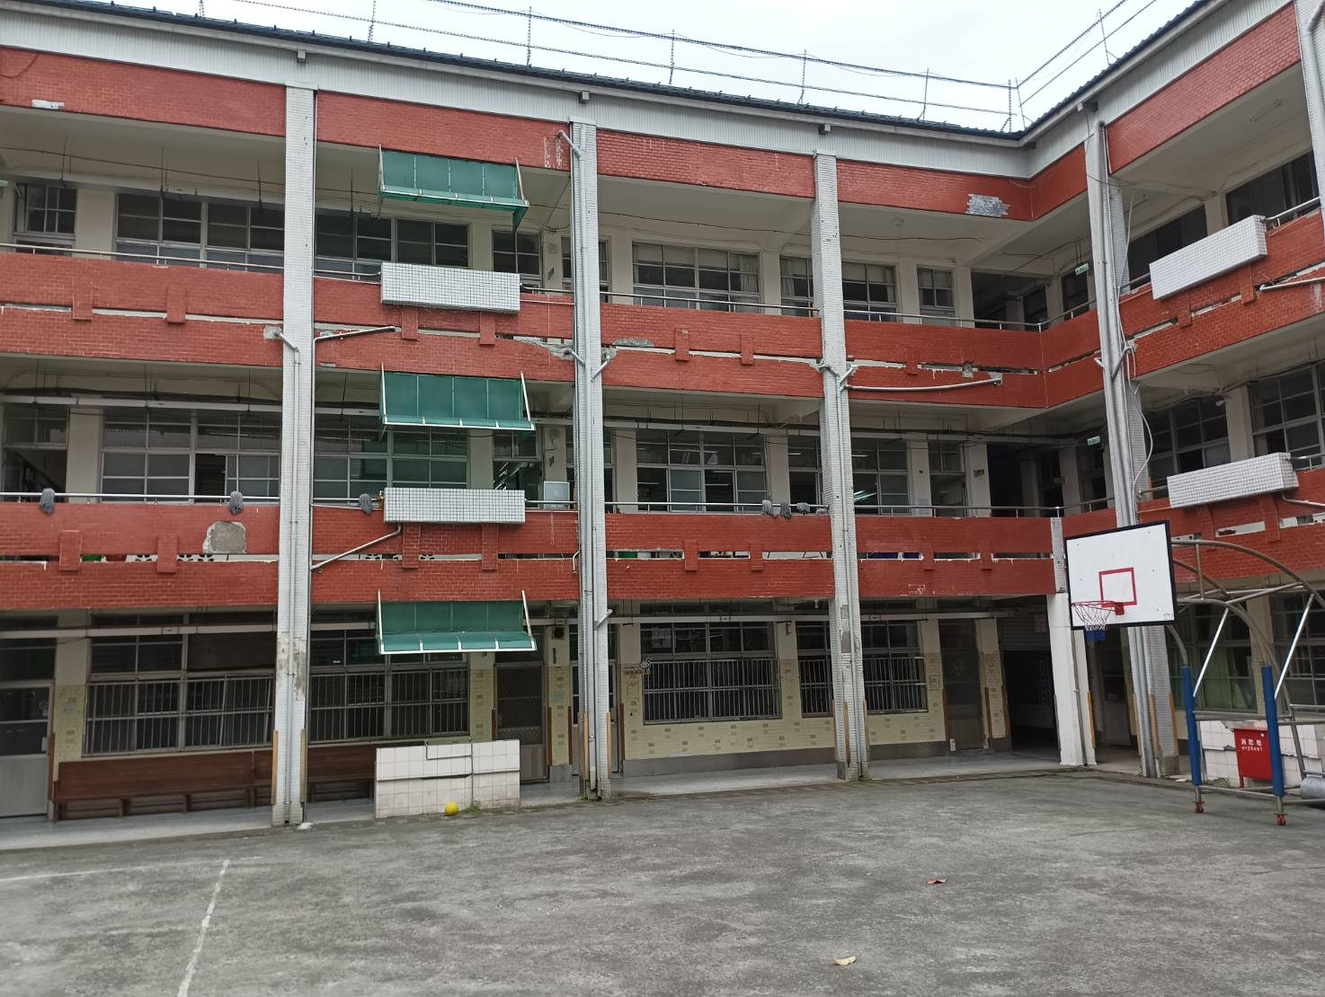
居住～班級教室：
國三→安樂國小校區～教學大樓B棟2-3樓
教學大樓B棟

Slide 10
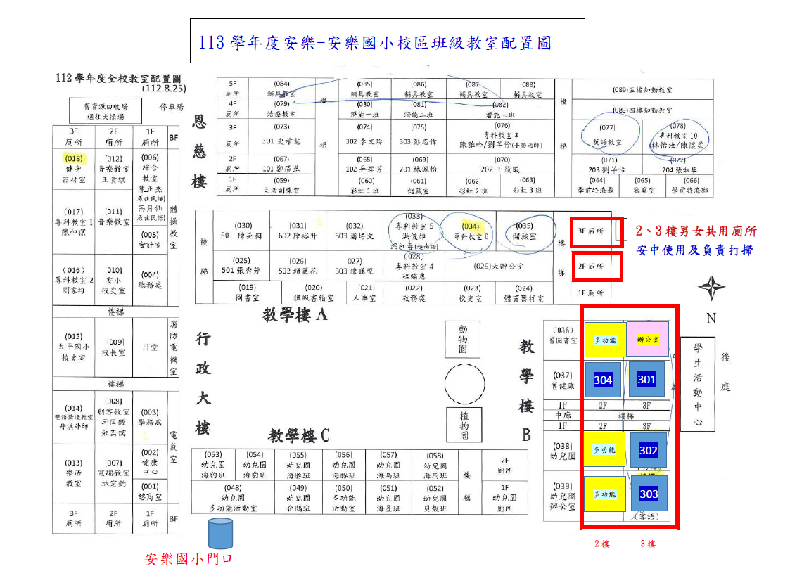
居住～班級教室：
國三→安樂國小校區～教學大樓B棟2-3樓
教學大樓
B棟

Slide 11
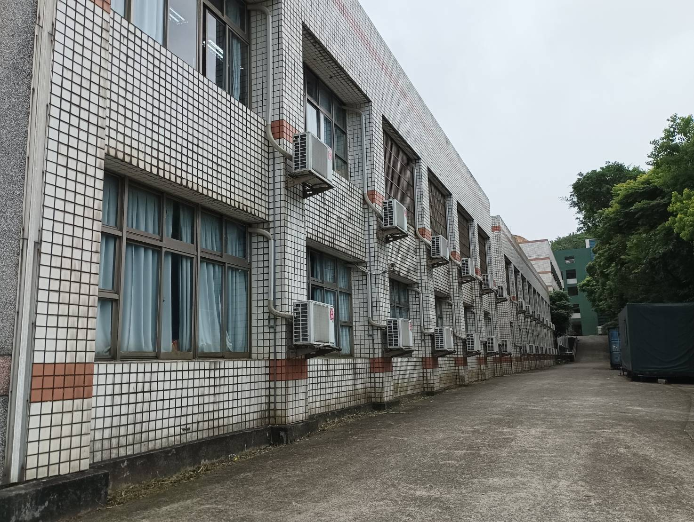
居住～班級教室：
高中部→中山高中校區～國中部教學大樓後棟
國中部教學大樓後棟

Slide 12
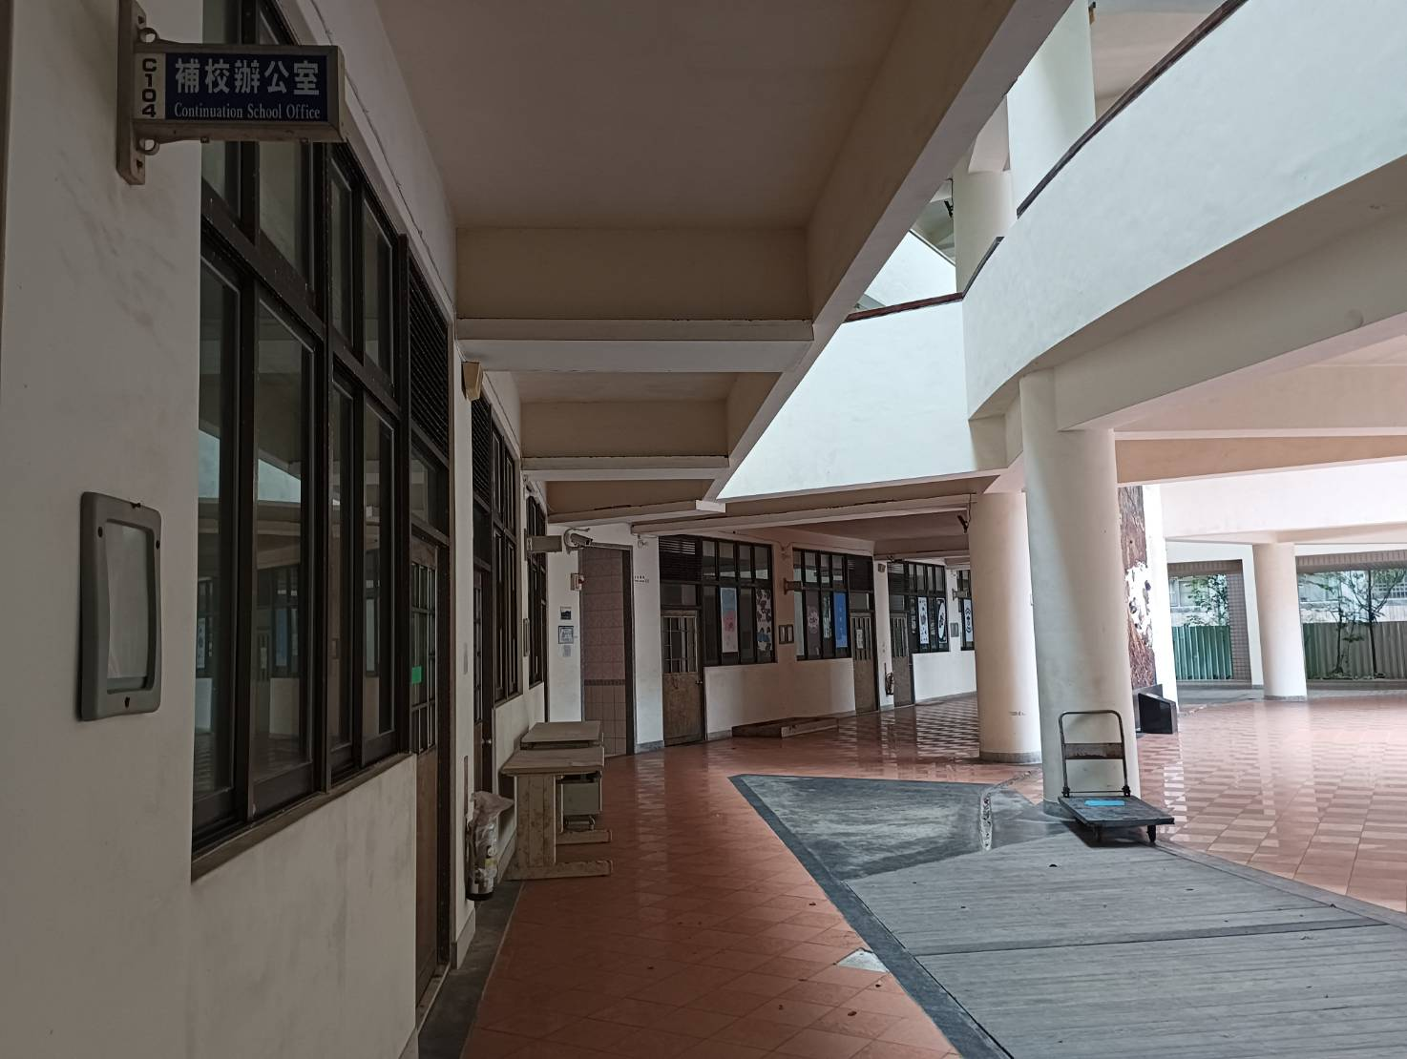
居住～班級教室：
高中部→中山高中校區～高中部教學大樓1樓
高中部教學大樓1樓

Slide 13
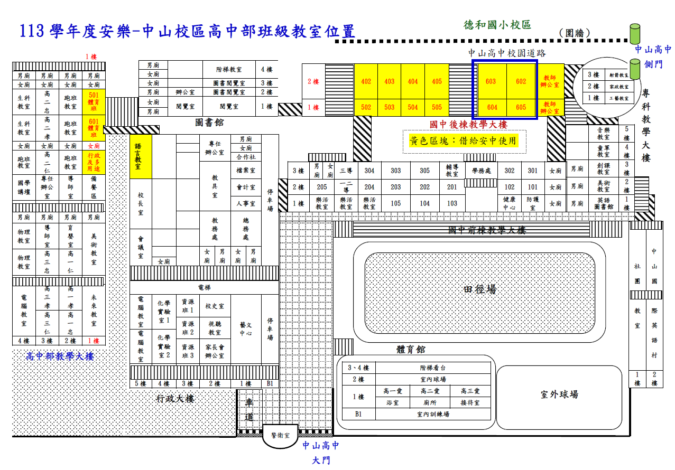
居住～班級教室：高中部→中山高中校區
國中部教學大樓後棟
高中部教學大樓

Slide 14
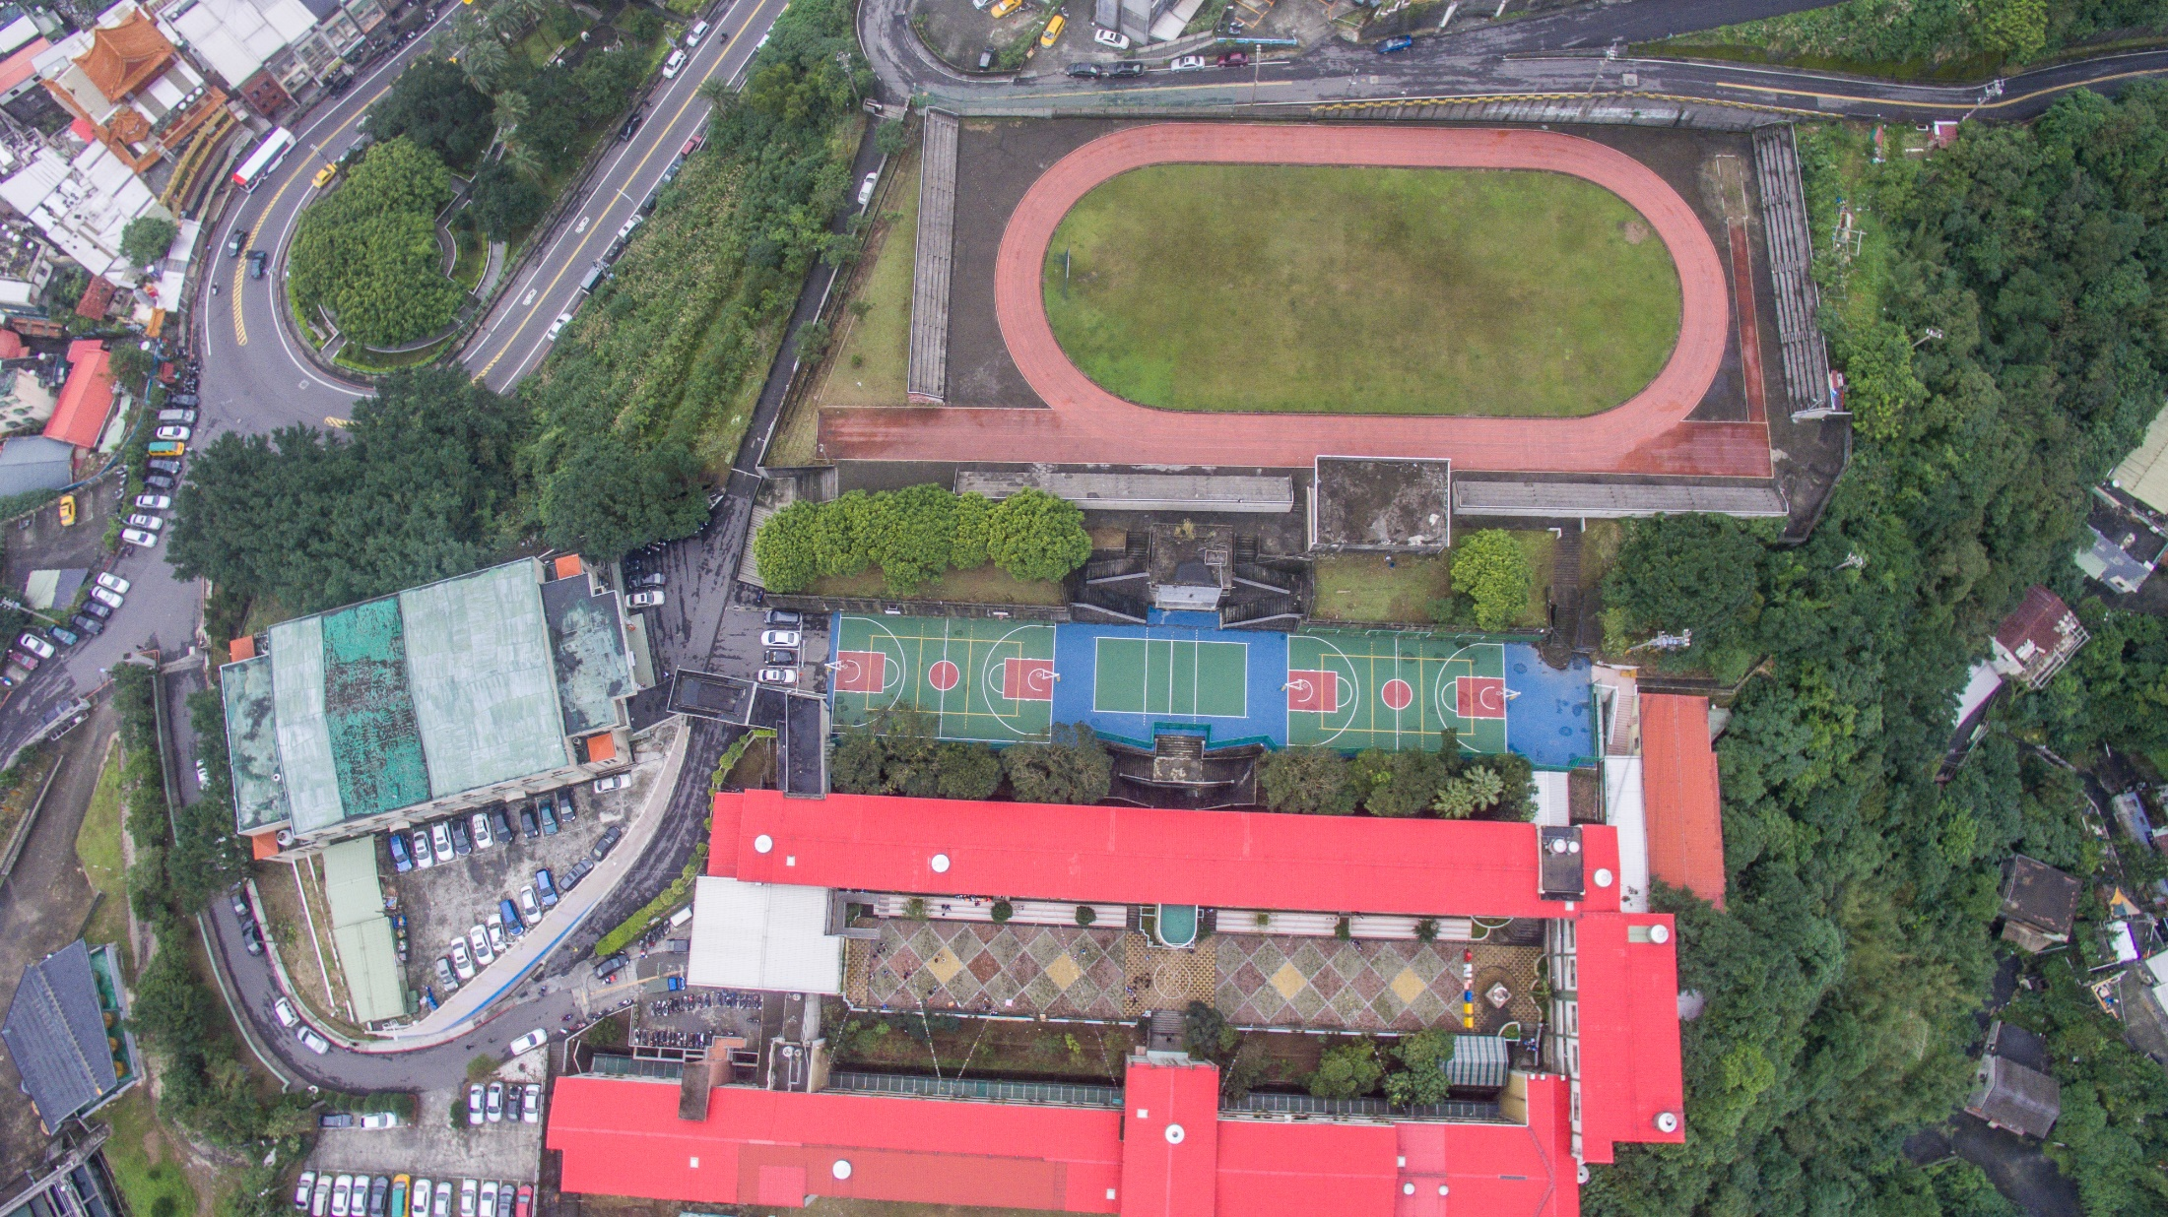
行～交通動線：安中校本部～禁止汽車入校
禁入：工程車輛專用
側門
田徑場
新正德樓～施工管制區-禁止進入
活動中心
大門
禁止汽車入校
已拆除之舊正德樓-禁止進入
行政樓
中庭
樂群樓
力行樓

Slide 15
行：交通問題-接駁公車
往中山高中：1.安樂高中站→中山高中站
2.基隆市循環站→中山高中站

Slide 16
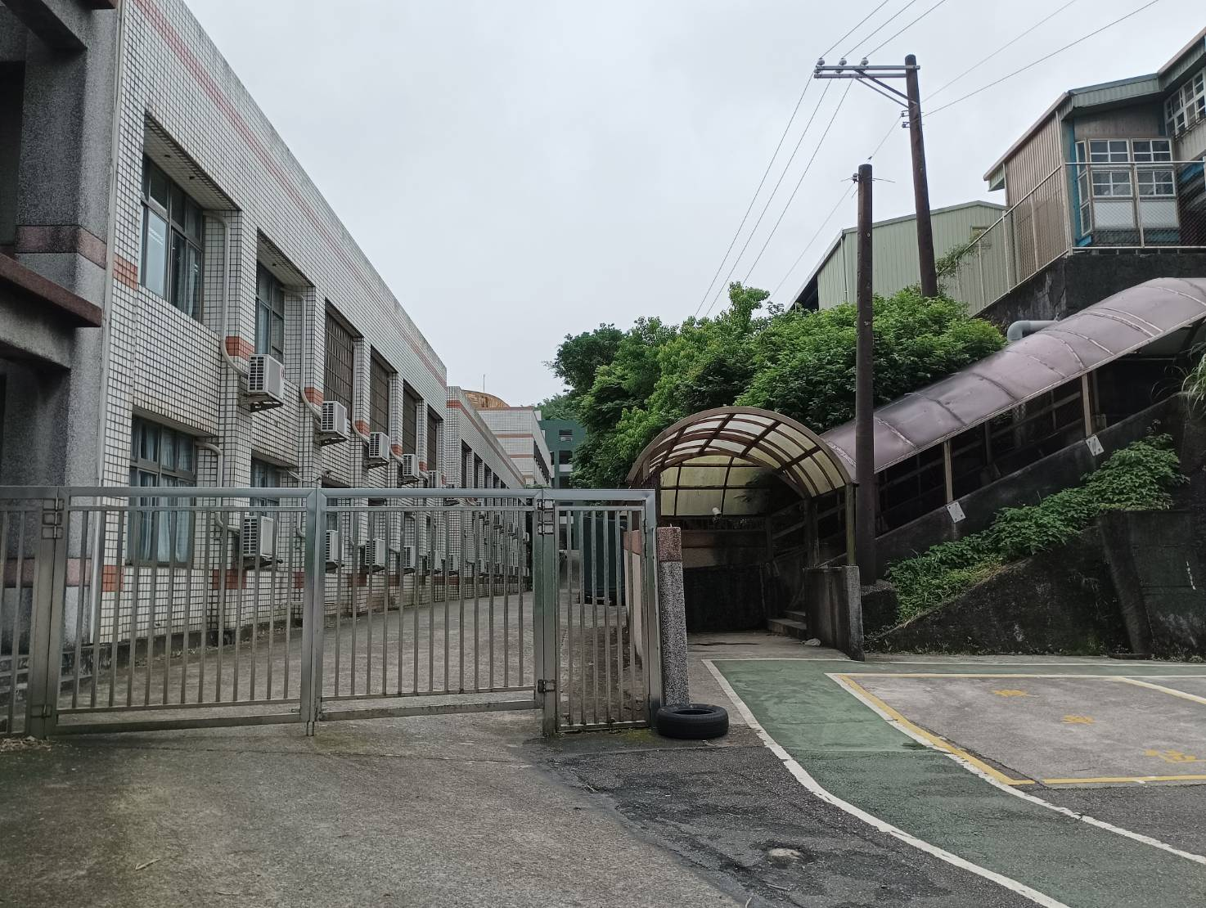
行：交通問題～進出中山校區動線
注意：1.家長汽機車接送→中山高中前文化路下車
後，學生步行上鈄坡至側車入校
2.搭公車→中山高中站：步行上鈄坡至側門入校
3.步行到校學生：步行上鈄坡至側門入校

Slide 17
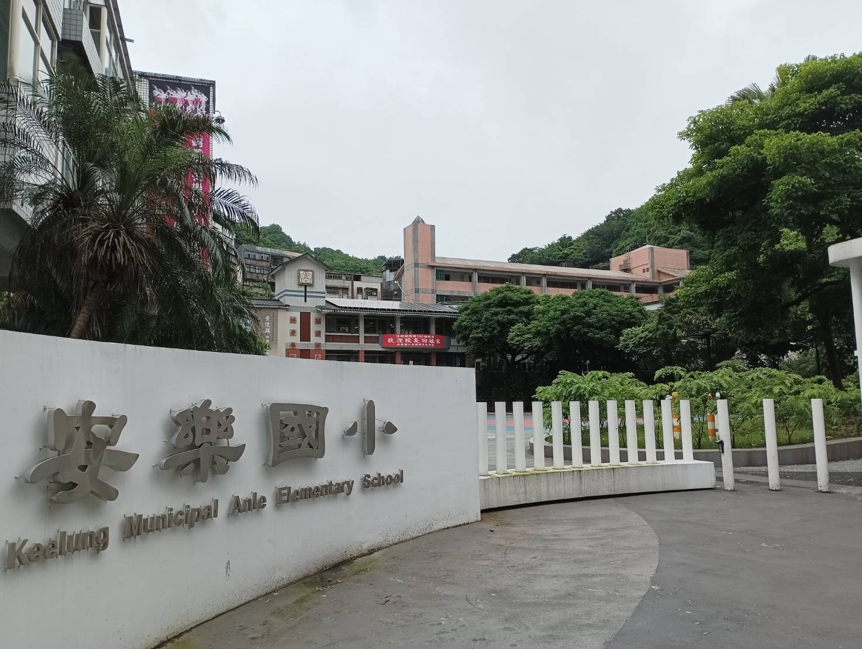
行：交通問題-進出安小校區
交通工具-家長接送、學生搭車、步行
注意：正門→車輛禁止駛入，學生步行進出

Slide 18
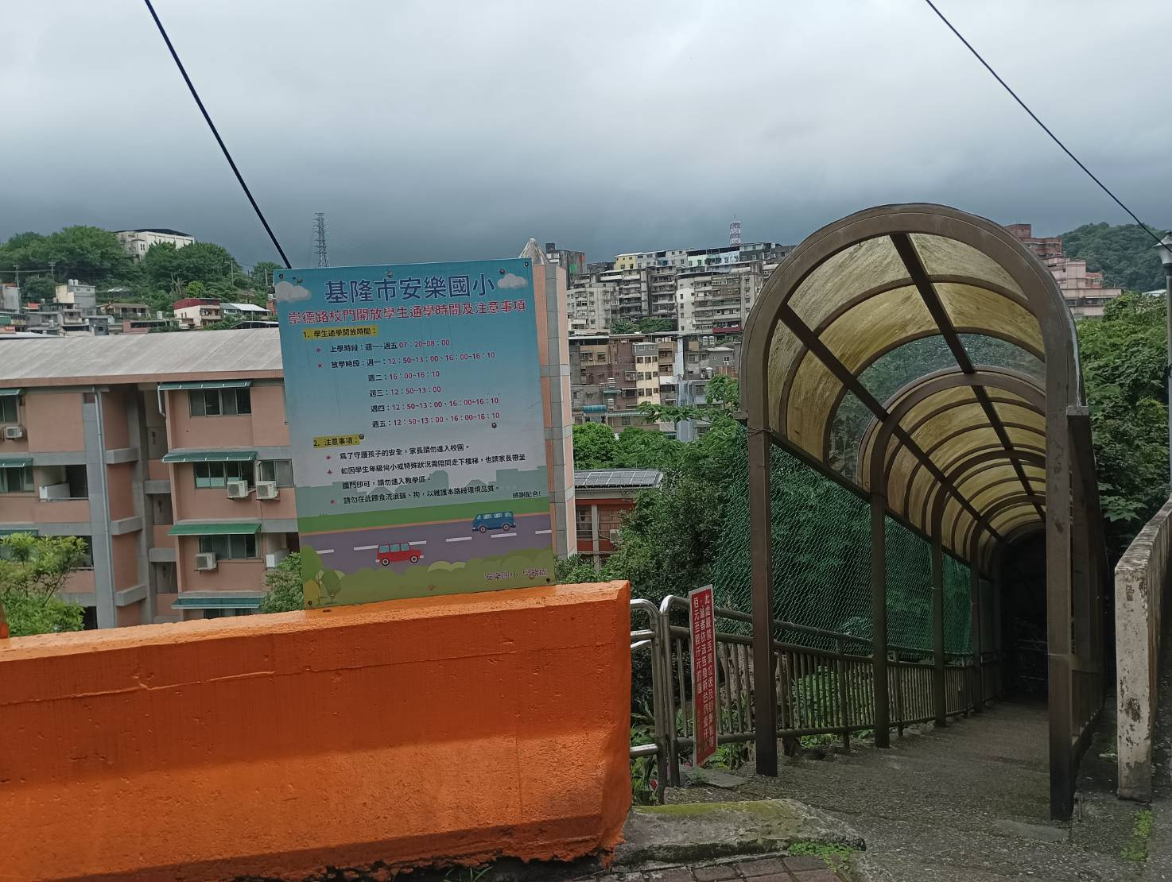
行：交通問題-進出安小校區
交通工具-家長開車或騎車接送學生
→崇德路側門入口下車，學生步行入校

Slide 19
安中校本部～教學事項問答摘要：
1.如何降低施工噪音影響？
1.力行樓班級教室均換裝氣密窗降噪音。
2.要求工地架設防塵網
2.如何確保工地安全？
1.依法請廠商監測工地相關資料，並擬訂安全因應計畫。
2.嚴格管制施工區域，施工人員不得進入安中教學區域。
3.上學及放學時段暫停施工維護安全。
3.安中校本部室外教學場域會無法使用嗎?
除了施工區域外，安中學生活動中心、田徑場、風雨球場等室外
場地均正常使用不受影響。
4.學校生活管理會有何改變?
依現行安中學生生活管理相關辦法管理，並無重大改變。
5.開學典禮、畢典如何進行？
開學典禮比照疫情時期採線上辦理，畢業典禮部分則建議返回安
中進行。

Slide 20
安中-中山校區～教學事項問答摘要：
1.班級教室外之各項教學課程場地如何協調安排？
每學期中山高中課表底定後，配合協調安排安中課表。
2.高中部晚自習的場地？
借用中山高中圖書館晚自習，安中學生可辦借書証借閱中
山高中圖書館書籍。
3.安中、中山上下課時間不一樣如何處理?
比照中山高中課表時間安排安中課表，上下課時間一致。
4.是否會限制安樂高中學生不得跨越至中山高中學生活動空間?
將與中山高中討論安中學生於中山校區的下課時間活動範圍。
5.學生如果在中山校區受傷如何處理？
已向教育處提出申請，增聘一名護理師派駐安中-中山校區。
6.畢業照如何拍攝？開學典禮、畢典如何進行？
畢業照尊重學生與導師意願於中山或安中拍攝。開學典禮比照
疫情時期採線上辦理，畢業典禮部分則建議返回安中進行。

Slide 21
安中-安小校區～教學事項問答摘要：
1.在安小體育課的場地分配? 如果是雨天，是在教室裡上體育課嗎?
安排於安小內場地進行。相關教具，將由安中攜往安小使用。將
對安小校內場區評估後，協調體育任課教師採多元、活動及
遊戲等方式進行教學。
2.國三晚自習的場地？
安小校警下午6時下班，安排回安中晚自習，晚自習採自由參加。
3.國三技藝班每週二的集合地點和上車地點？
去程：每週二早上7:30直接至安中會議室集合，由資料組或帶隊
老師點名確認人員後，依車班時間帶隊上車出發；回程：各車次
於崇德路口下車，再由帶隊老師帶回安小。
4.國三每週二的第三、四節（聯課活動、班會）抽離技藝班的孩子
後，剩下可能是要念高中的孩子，請問教務處在週二上午是否有
衝刺班課程規劃呢？
有持續安排。

Slide 22
安中-安小校區～教學事項問答摘要：
5. 國小40分、國中50分，下課時間不一致如何避免下課互相干擾?
已構思安中至安小校區的課表草案，將時間差異調整至最少。
6.學習扶助課仍有開設嗎? 其次，週二上午如果有開設衝刺班課程，
國三學生分成兩校區，請問是兩校區分別開班? 還是參加的學生
要集中在某一校區?
學習扶助、衝刺班會以校區考量分開處理。
7.是否會限制國三學生不得跨越至安樂國小學生活動空間?
將與安樂國小討論安中學生於安小校區的下課時間活動範圍。
8.學生如果在安小校區受傷如何處理？
已向已請教育處協調使用安樂國小保健室。
9.畢業照如何拍攝？開學典禮、畢典如何進行？
畢業照尊重學生與導師意願於安小或安中拍攝。開學典禮比照
疫情時期採線上辦理，畢業典禮部分則建議返回安中進行。

Slide 23
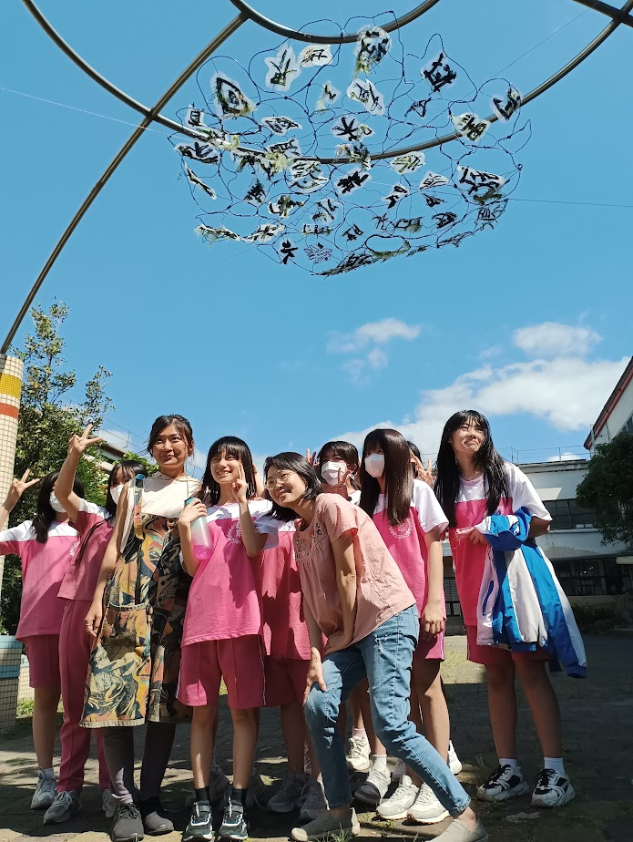
家長提問～意見交流

Slide 24
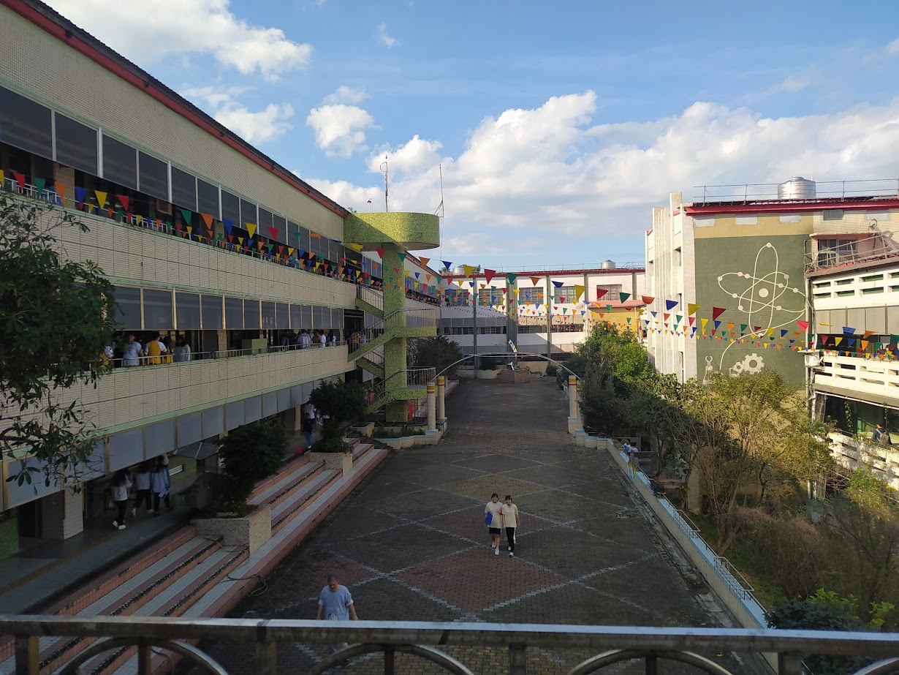
說明會結束～謝謝大家
力行樓
正德樓
樂群樓

